Slide 1

Оптимізація та
варіантне проєктування
Тема 9. Методологія інженерного вибору та техніко-економічного обґрунтування гірничих проєктів

Slide 2










КОНЦЕПЦІЯ ВАРІАНТНОГО ПРОЄКТУВАННЯ
Це метод інженерного пошуку, що полягає у розробці декількох альтернативних технічних рішень (варіантів) для одного об'єкта з метою їх порівняльного аналізу.
Генерація альтернатив
Параметрична оцінка
Вибір оптимуму
Порівняння варіантів за критеріями ефективності та вибір сценарію з найкращим балансом ризиків та прибутку.
Розрахунок техніко-економічних показників (NPV, собівартість, капітальні витрати) для кожного варіанту.
Створення різних сценаріїв розкриття, систем розробки та схем транспортування на основі 3D-моделі.

Slide 3


Поняття оптимального рішення
Технічний аспект
Економічний аспект
Рішення, що забезпечує максимальну безпеку гірничих робіт, стабільність бортів кар'єру та ефективне використання потужностей гірничо-транспортного обладнання.
Досягнення мінімальної собівартості видобутку 1 тони руди при заданих обсягах виробництва та забезпеченні цільового рівня прибутковості інвестицій.

Slide 4

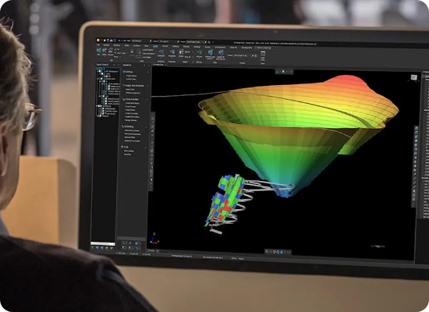
Методика варіантного проєктування
Процес розробки декількох конкурентних сценаріїв розвитку гірничих робіт, що відрізняються за технічними рішеннями та термінами реалізації.
•
Генерація альтернативних схем розкриття.
•
Порівняння напрямків просування фронту.
•
Вибір оптимального комплексу техніки.

Slide 5






Ключові критерії оцінки
Собівартість
Безпека
NPV
Витрати на видобуток та переробку корисної копалини.
Мінімізація ризиків обвалів та виробничого травматизму.
Чиста приведена вартість проєкту за весь термін експлуатації.

Slide 6
Порівняння технологічних схем
Показник | Варіант А (Базовий) | Варіант Б (Оптимізов.) | Варіант В (Максимал.)
Річний видобуток, млн т | 4.5 | 5.2 | 6.0
Собівартість, $/т | 12.4 | 11.2 | 13.1
NPV, млн $ | 145 | 182 | 168
Термін окупності, роки | 4.2 | 3.5 | 4.8

Slide 7

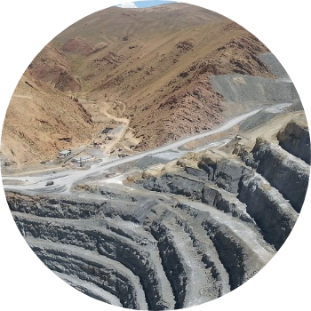
Вплив параметрів уступів
Геометрія та стійкість
Висота та кут укосу уступу прямо впливають на обсяг розкривних робіт. Оптимізація кутів бортів кар'єру навіть на 1-2 градуси може заощадити мільйони доларів на транспортуванні порожньої породи, не порушуючи при цьому коефіцієнт стійкості масиву.

Slide 8
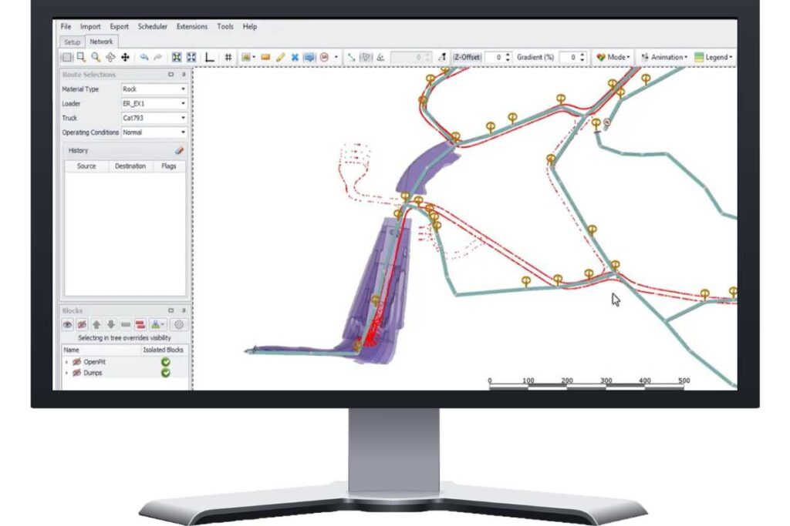
Оптимізація транспорту
Транспортні шляхи
Геометрія доріг та їх ухили визначають швидкість руху самоскидів та витрату палива. Використання 3D-моделювання дозволяє знайти найкоротші траси з оптимальними градієнтами, що знижує знос техніки та операційні витрати.

Slide 9
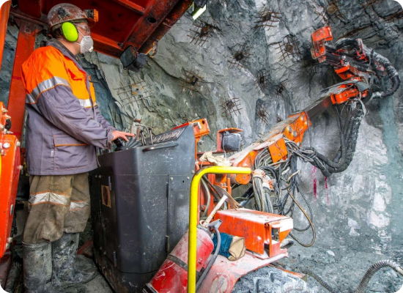


Вплив БВР на ефективність
Якість підготовки масиву
Параметри буровибухових робіт (сітка свердловин, питома витрата ВР) визначають якість дроблення. Якісна підготовка знижує навантаження на екскаватори та дробильні комплекси.
$$E=\frac{C_{В}+C_{Т}}{P_{Q}}$$
*Де E - сумарна енергоефективність, C - витрати на буріння та транспорт.

Slide 10
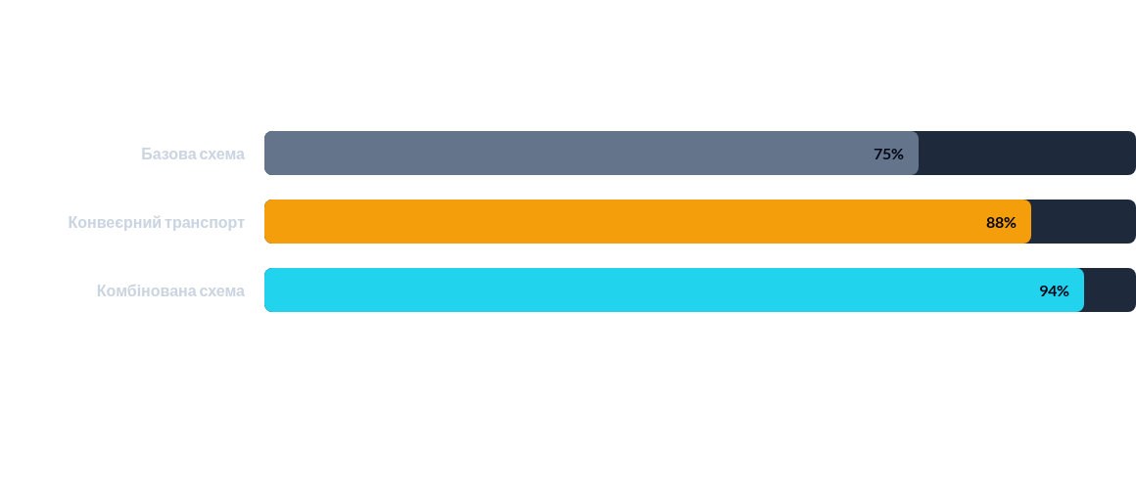
Аналіз технологічної ефективності
Пропорційне підвищення ККД обладнання при переході на автоматизовані та комбіновані схеми транспортування.

Slide 11
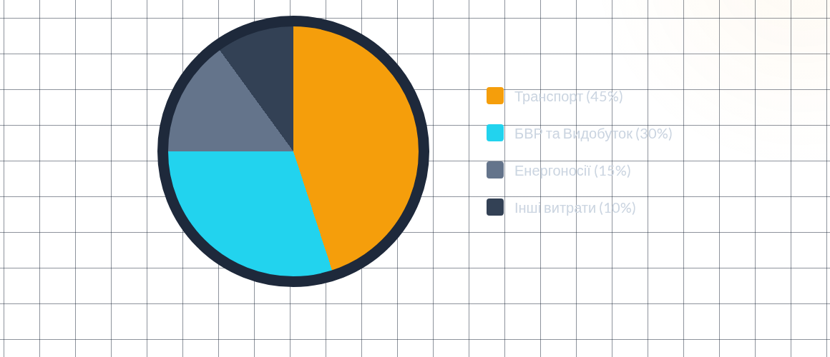
Економічні показники ТЕО
Транспортна складова залишається домінуючою статтею витрат, що підтверджує пріоритетність її оптимізації.

Slide 12



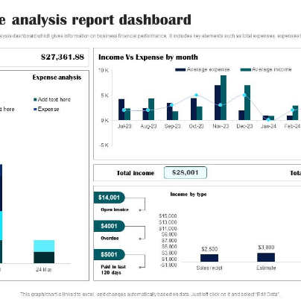
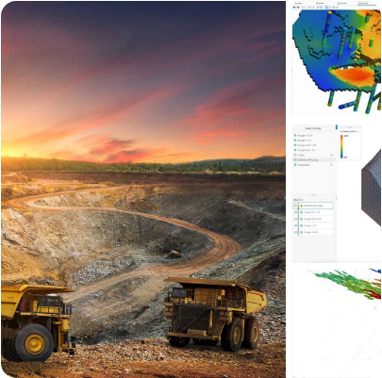
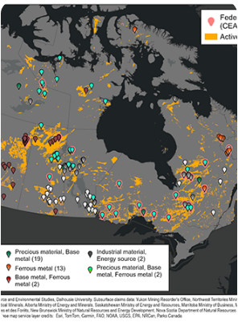
Інструменти проєктного аналізу
Фінансове моделювання та аналіз чутливості проєкту.
Цифрові двійники для імітаційного моделювання процесів.
Оцінка екологічного впливу та ризиків проєкту.

Slide 13
Підсумки та вибір рішення
Варіантність: Єдиний шлях до знаходження істинного оптимуму - це розробка та порівняння альтернатив.
Комплексний підхід: Оптимізація одного параметру (напр. БВР) не має сенсу без врахування впливу на суміжні процеси.
Цифровізація: Сучасне ПЗ дозволяє проводити багатоваріантні розрахунки в реальному часі.
Кінцевий вибір: Базується на балансі між технічною надійністю та максимізацією NPV.

Slide 14
Запитання?
Варіантне планування — основа техніко-економічного обґрунтування.
ДЯКУЮ ЗА УВАГУ!

